Slide 1

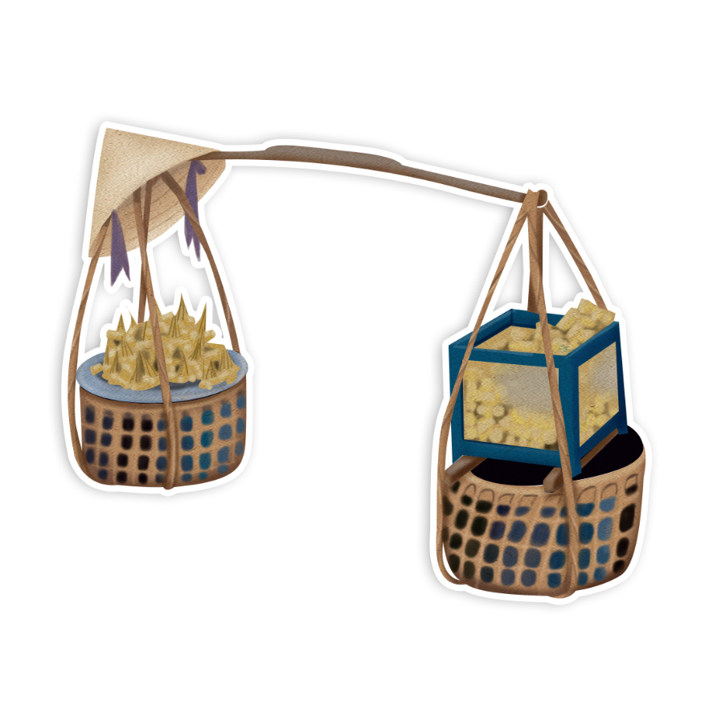
TỰ NHIÊN VÀ XÃ HỘI
Hoạt động sản xuất
nông nghiệp (tiết 3)

Slide 2






Nêu được những việc nên làm để tiêu dùng tiết kiệm, bảo vệ môi trường và lí do vì sao phải làm những việc đó.
Đưa ra được cách xử lí khi gặp các tình huống liên quan đến tiêu dùng tiết kiệm, bảo vệ môi trường.
Thảo luận, lập kế hoạch thực hiện dự án.

Slide 3


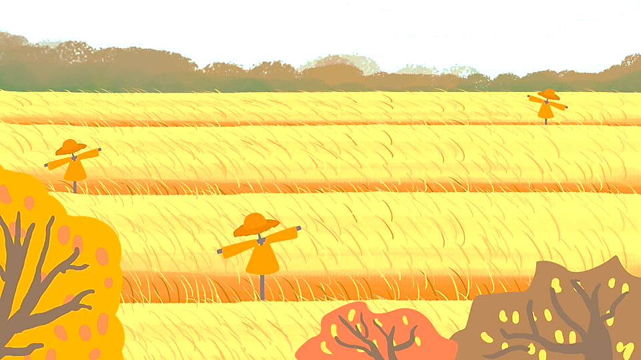



KTUTS
KHỞI
ĐỘNG

Slide 4


Giới thiệu 1 hoạt động sản xuất nông nghiệp ở địa phương em?
Sản phẩm của hoạt động đó là gì?
KTUTS
Sản phẩm đó mang lại lợi ích gì?

Slide 5

KHÁM PHÁ
KTUTS

Slide 6


KTUTS
THẢO LUẬN NHÓM 4
Những việc nào nên làm để tiêu dùng tiết kiệm, bảo vệ môi trường?
Vì sao chúng ta nên làm như vậy?

Slide 7
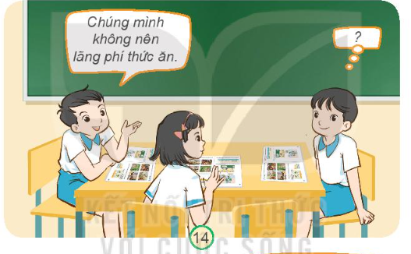
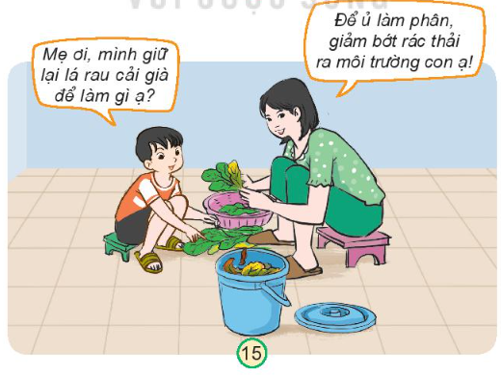

Slide 8
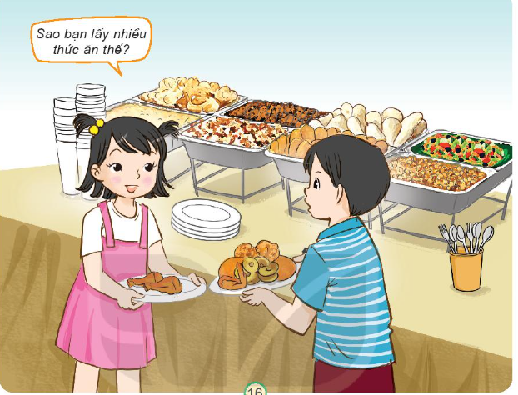
KTUTS
EM LÀM GÌ KHI GẶP TÌNH HUỐNG SAU? VÌ SAO?

Slide 9
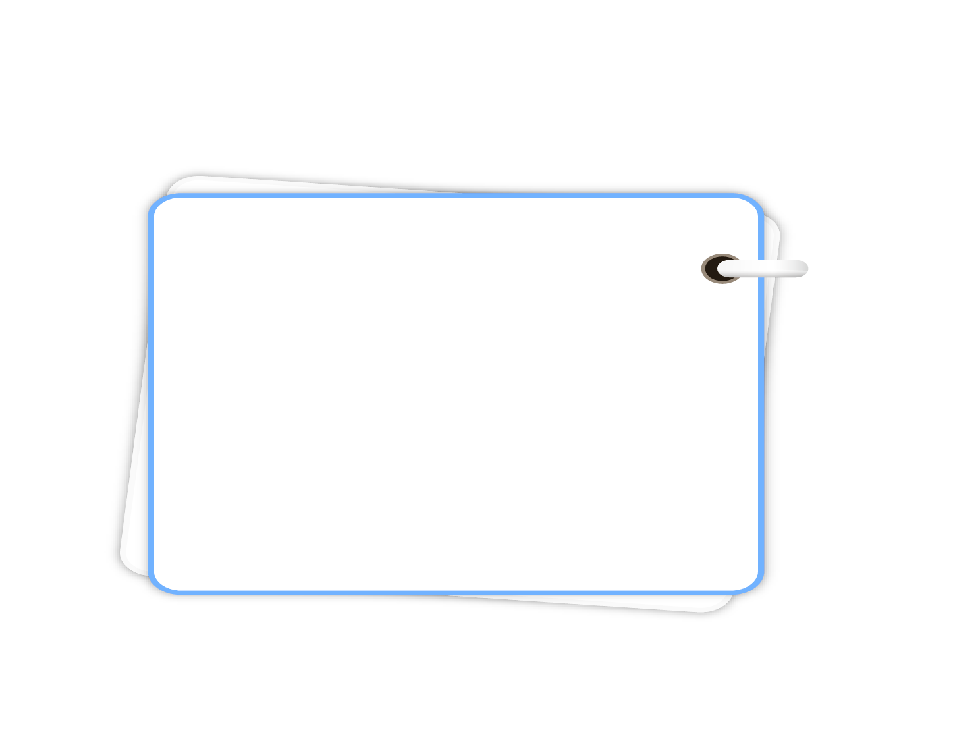

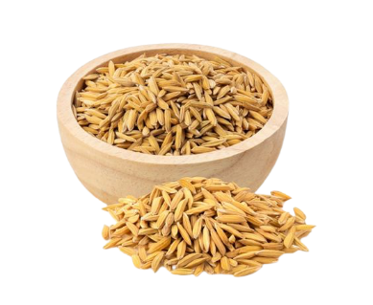
VẬN DỤNG
Giới thiệu một số sản phẩm nông nghiệp của địa phương

Slide 10


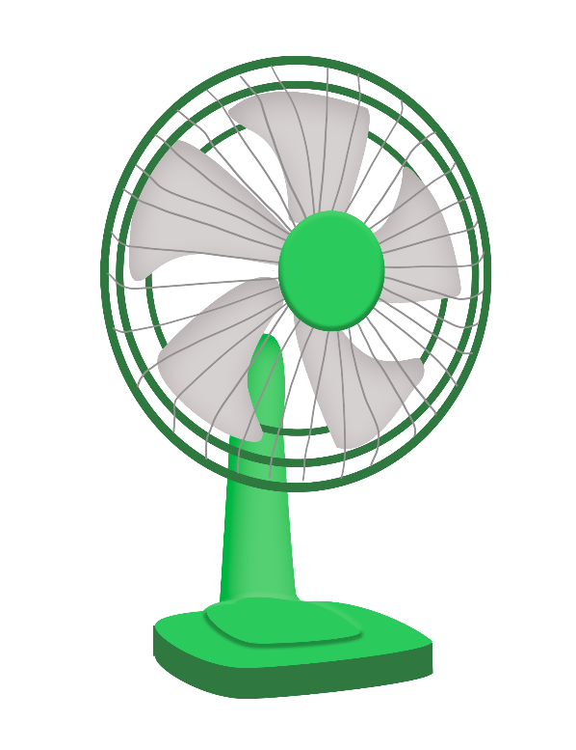
TẠM BIỆT CÁC EM

